Slide 1
第1次课 基础知识及实验环境搭建
注重“程序设计” 而不是指令
dos环境、微软的汇编器5.0、用debug的调试（测试）

Slide 2
数量级符号
K 1K (Kilo) = 2¹⁰ = 1024
M 1M (Mega)= 2²⁰ = 1024 K
G 1G (Giga) = 2³⁰ = 1024 M
T 1T (Tera) = 2⁴⁰ = 1024 G

Slide 3
信息单位及数据类型类型
信息单位:
Bit(比特)：二进制位(基本单位)
Byte(字节) : 1Byte = 8b
Word (字) 1Word = 2B = 16b
DWord (双字) 1Dword = 2W = 4B = 32b
数据类型: 通常为2^{n}个字节长度
字节(Byte) 1Byte (基本单位)
字(Word) 1Word = 2B
双字(DWord) 1Dword = 2W = 4B
……
汇编语言的类型分为：双字节、单字节等类型（不是c语言中的浮点型、整型等）

Slide 4


基础知识
电子计算机本质上是开关电路
断开/闭合、低电平/高电平、…
对应:0/1, 是二进制
数制
人类使用的是十进制
熟悉十进制与二进制(十六、八进制)转换
编码
信息须转换二进制计算机才能处理——编码
数值类型编码——无符号整数和补码
非数值类型编码——ASCII字符
计算机内部--二进制码

Slide 5

1.1.1 十进制数
例： 15
+ 18
33
人类使用的是十进制数
进位规则是：逢10进1
使用10个数码：0, 1, 2, 3, 4, 5, 6, 7, 8, 9
书写: (365)₁₀, 365D, 365d
汇编语言源码中采用加D或d
365D, 365d
在不引起混淆情况下，可写成365

Slide 6


1.1.2 二进制数
计算机只识别0和1，只能处理二进制代码
进位规则:逢2进1
使用2个数码：0、1。
书写：(101101101)₂, 101101101B, 01101101b
汇编语言源程序中，在数值后加B或b表示
101101101B, 101101101b
例： 1111 B
+ 10010 B
100001 B

Slide 7
十六进制数
4位二进制码对应1位十六进制数码
进位的规则：逢16进1
数码:0, 1, 2, 3, 4, 5, 6, 7, 8, 9, A, B, C, D, E, F
书写：(16B)₁₆, 16BH, 16Bh
源程序中，在数值后加H或h形式
16BH, 16Bh
在源程序中必须以数字开始
例： F H
+ 12 H
21 H
对应 1111 B
+ 0001 0010 B
0010 0001 B
通常用十六进制形式来表示二进制码

Slide 8
八进制数
3位二进制码对应1位八进制数码
进位规则:逢8进1
8个数码：0, 1, 2, 3, 4, 5, 6, 7。
书写： (555)₈, 或555O, 555o
字母O易与数字0混淆，数值后加Q或q表示
源程序中，在数值后加Q或q或O或o
555Q, 555q
例： 17 Q
+ 22 Q
41 Q
对应 001 111 B
+ 010 010 B
100 001 B
有时用八进制形式来表示二进制码

Slide 9
不同记数形式，完成同样任务
举例
小D(人类)： 习惯使用十进制数
小C(计算机)：习惯使用二进制数
小H： 习惯使用16进制数
小Q： 习惯使用八进制数
计算: ☆☆☆☆☆ ☆☆☆☆☆☆
☆☆☆☆☆ + ☆☆☆☆☆☆ = ☆
☆☆☆☆☆ ☆☆☆☆☆☆
小D:
15
+ 18
33
小C:
1111 B
+ 10010 B
100001 B
小H：
F H
+ 12 H
21 H
小Q：
17 Q
+ 22 Q
41 Q

Slide 10
1.1.3 数制间的转换
十进制数与二进制数间转换(十六、八进制)
从小D(人类)视角看转换

Slide 11
1. 二进制数对应十进制值
二进制数对应十进制值：d＝∑b_{i}×2^{i}
(1011.01)₂
＝ 1×2³ + 0×2² + 1×2¹ + 1×2⁰ + 0×2⁻¹ + 1×2⁻²
＝ 11.25
十六进制数对应十进制值：d＝∑h_{i} × 16^{i}
(B.4)₁₆＝11×16⁰ + 4×16⁻¹＝11.25
八进制数对应十进制值： d＝∑q_{i} × 8^{i}
(13.2)₈ ＝1×8¹+3×8⁰+2×8⁻¹＝11.25

Slide 12




2. 十进制数转换成二进制数
整数采用“除2取余，逆序排列”法
2 |  |  |  |  |  |  | 105 | 余数为1, 即b₀=1
 | 2 |  |  |  |  |  | 52 | 余数为0, 即b₁=0
 |  | 2 |  |  |  |  | 26 | 余数为0, 即b₂=0
 |  |  | 2 |  |  |  | 13 | 余数为1, 即b₃=1
 |  |  |  | 2 |  |  | 6 | 余数为0, 即b₄=0
 |  |  |  |  | 2 |  | 3 | 余数为1, 即b₅=1
 |  |  |  |  |  | 2 | 1 | 余数为1, 即b₆=1
 |  |  |  |  |  |  | 0 | 商为0, 终止
即：105＝(b₆b₅b₄b₃b₂b₁b₀)₂=1101001B

Slide 13



2. 十进制数转换成二进制数(续)
小数采用“乘2取整，顺序排列”法
0.8125
× 2
1.6250 整数部分为1，b₋₁=1
0.6250
× 2
1.2500 整数部分为1，b₋₂=1
0.2500
× 2
0.5000 整数部分为0，b₋₃=0
0.5000
× 2
1.0000 整数部分为1，b₋₄=1
0.0000 小数部分为0，终止
即：0.8125＝(b₋₁b₋₂b₋₃b₋₄)₂=0.1101B
若小数部分永远不为0
只能按照要求取一定次数下的近似表示
（所以 整数部分两种进制一一对应，而小数部分不是）

Slide 14
练习
分别用十进制和二进制形式记
今年的天数
-3.75
365 = 16DH = 1 01101101B
-3.75 = -11.11B = -3.CH

Slide 15
电子计算机本质上是开关电路，对应的是二进制码
介绍DOS环境下DEBUG运行与退出
DEBUG下显示内存二进制码

Slide 16
DEBUG
进入DOS环境
Win 32b: 开始/运行/cmd
Win 64b: DOSBox
运行DEBUG
Debug <enter>
为什么要用DEBUG
输入、查看指令；查看、修改寄存器内容；查看修改内存单元内容。
怎么用
上机指导及ch10.doc
alt+enter 放大和缩小
debug下是十六进制

Slide 17
1.2 编码
把东西二进制化 的过程就是编码
信息只有用0、1编码，才能被计算机处理
数值类型编码——无符号整数和补码
非数值类型编码——ASCII字符

Slide 18
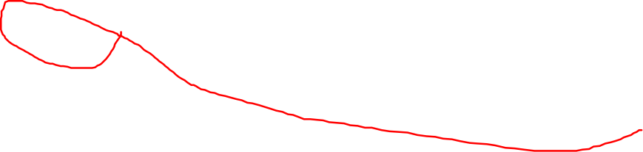





1.2.1 整数的表示
1. 无符号整数的表示
无符号整数可以直接用二进制编码表示
二进制编码1100 0010表示的无符号数是：
1100 0010B＝1×2⁷+1×2⁶+2¹ ＝ 194
8位无符号整数范围： 0 ~ 255
16位无符号整数范围： 0 ~ 65535
n位无符号整数范围： 0 ~ 2^{n}-1
溢出：两无符号数相加(减)结果超出范围
8b无符号整数加: 1100 0010 + 0011 1110 =?

Slide 19





1.2.1 整数的表示
2.补码(有符号整数的表示)
最高位是符号位，负用1表示，非负用0
其余位是数值位
正数：其自身的二进制记数形式
负数：其正数的二进制编码取反，再加1
计算机常用8bit, 16bit, 32bit, 64bit补码

Slide 20





手工求整数对应的补码
例: 用16b补码表示+117和-117，写出它们的二进制编码
[+117]_{补}= 0000 0000 0111 0101b = 0075h
+117的二进制编码: 000 0000 0111 0101
各位取反： 111 1111 1000 1010
加1： + 1
得： 111 1111 1000 1011
[-117]_{补}= 1111 1111 1000 1011b = FF8bh
除符号位外的 全部 取反
源程序中，十六进制数前必须加0 否则会与标识符混淆（此时加了0不代表是正数哦~ 注意区分）

Slide 21

手工求补码对应的整数
最高位为0，对应0或正数，编码即数自身
求补码：0001 1000 b所表示的数
表示的是正数，为：+(001 1000)₂＝+24
符号位为1，对应负数，编码各位取反加1，所得二进制码即该数绝对值的二进制数
求补码：1110 1111 b所表示的数
表示的是负数
编码110 1111各位取反：001 0000
加1得：001 0001
补码：1110 1111 b对应的数:-(001 0001)₂＝-17

Slide 22
8b补码：
7EH=+126D
0FEH=1111 1110=（取反+1得绝对值的二进制码）0000 0010=2=-2D (0是用来区分标识符的，正负去0之后的第一位的二进制码来看）

Slide 23
补码表示的范围
区间长度一样 始末值不一样
n-bit补码的范围：-(2^{n-1}) ~ +(2^{n-1}-1)
常用类型的补码表示有符号整数的范围
类型(Bytes) | 位数(bits) | 范 围
1字节 | 8位 | -128～+127
2字节 | 16位 | -32768～+32767
4字节 | 32位 | -2147483648～+2147483647
8字节 | 64位 | -2⁶³～+2⁶³-1

Slide 24
补码数的溢出
两个补码数的加、减运算结果若超出它所表示数的范围，则结果产生溢出
例如，用8位补码执行运算：94+55，-98-59
因为:94+55=149, -98-59=-157
而8bit补码数范围：-128~+127, 所以溢出
手工检查
只要结果超出范围即溢出
或两同号数相加结果符号位变化，或两异号数相减，结果符号位与被减数不同，则产生溢出

Slide 25


补码的特性
对数x的补码取反加1，即得该数负值补码
取反加1
取反加1
[x]_{补} ➔ [-x]_{补} ➔ [x]_{补}
加法规则：[x+y]_{补} = [x]_{补} + [y]_{补}
补码表示有符号数=带着符号位运算
减法规则：[x-y]_{补} = [x]_{补} + [-y]_{补}
加减运算时，符号位参加运算结果正确
(若产生进位/借位则丢弃 )
无符号数和补码数使用相同的加/减运算规则，采用不同的溢出判断方法

Slide 26
1.2.2 字符表示
按某种规则，每个字符规定一个特定的编码，以便能够以二进制形式表示
ASCII码

Slide 27




1. ASCII字符编码
采用7位二进制码表示一个字符，共规定了128个字符的编码
00h~1Fh和7Fh是控制码,常用的：回车符CR(0Dh)、换行符LF(0Ah)、退格符BS(08h)、水平跳格HT(09h)
空格字符SP的编码值是32(20h)
数字符'0'～'9'的编码值是48～57(30h～39h)
字母'A'～'Z'的编码值是65～90(41h～5Ah)，'a'～'z'的编码值是97～122(61h～7Ah)
以1字节存放1个ASCII字符，最高位置0

Slide 28
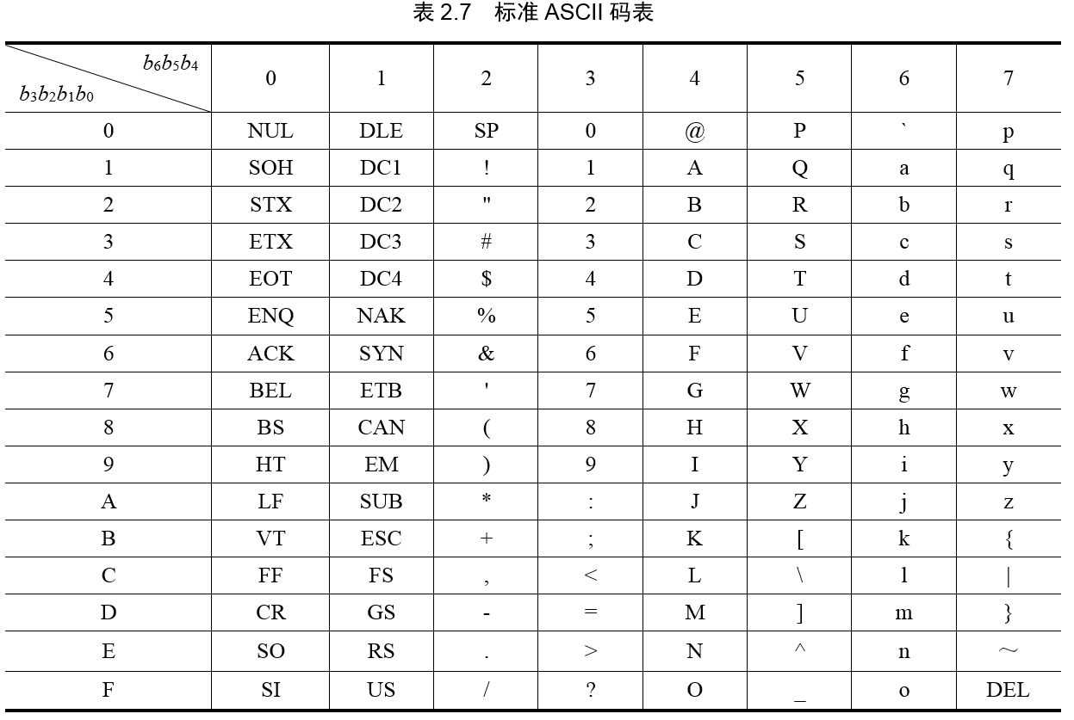




Slide 29


1.3 二进制码的基本逻辑运算
“与”运算(AND)
0∧0＝0 0∧1＝0 1∧0＝0 1∧1＝1
“或”运算(OR)
0∨0＝0 0∨1＝1 1∨0＝1 1∨1＝1
“非”运算(NOT)
¬1＝0 ¬0＝1
“异或”运算(XOR)
0∀0＝0 0∀1＝01 1∀0＝1 1∀1＝0

Slide 30
1 1 0 1 1 0 1 0
∧ 1 0 0 1 0 1 1 0
1 0 0 1 0 0 1 0
1 1 0 1 1 0 1 0
∨ 1 0 0 1 1 0 0 1
1 1 0 1 1 0 1 1

Slide 31
¬ 1 1 0 1 1 0 1 0
0 0 1 0 0 1 0 1
1 1 0 1 1 0 1 0
∀ 1 0 0 1 1 0 0 1
0 1 0 0 0 0 1 1

Slide 32
DEBUG下输入代码显示Hello,Word!
Hello,World字符串安排在2000:0100处
F 2000:0100 L10 "Hello, World!",0d,0a,’$’
A
MOV AX, 2000
MOV DS, AX
MOV DX, 0100
MOV AH, 9
INT 21
INT 3
已经介绍q、d、f、a

Slide 33


汇编语言程序开发示例
DATA SEGMENT ; 定义数据段
Msg DB 'Hello, World!', 13,10,'$‘
DATA ENDS ; 数据段定义结束
CODE SEGMENT ; 定义代码段
ASSUME CS: CODE, DS:DATA
Start: MOV AX, DATA ; 取数据内存区段地址
MOV DS, AX ; 设置数据段寄存器
MOV DX, Offset Msg
MOV AH, 9
INT 21h ; dos 9号功能,显示DS:DX指向的字符串
MOV AX, 4C00h
INT 21h ; 运行结束,返回DOS
CODE ENDS ; 代码段定义结束
END Start ; 源程序到此为止

Slide 34




汇编语言程序开发示例
1. 汇编源程序的编辑
纯文本处理软件均可编辑源程序：DOS下的EDIT，记事本，…。以.ASM类型保存，如Hello.ASM。
2. 汇编源程序的汇编
将汇编语言源程序汇编成目标代码(.OBJ文件)。在DOS环境下，操作如下：
MASM Hello.ASM ↵
3. 目标代码的连接
LINK Hello.OBJ ↵
4. 在DOS下运行程序
Hello.EXE ↵
5. Debug调试
DEBUG Hello.EXE ↵

